Slide 1



Les
États Généraux
de la Santé
by

Slide 2







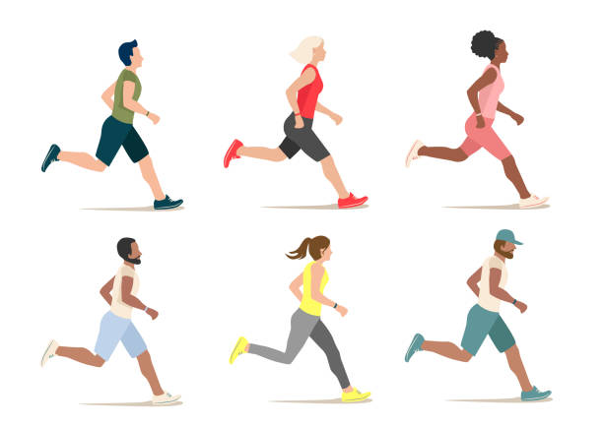

LOCAL
DEPARTEMENTAL
REGIONAL
Impact sur le
Projet Régional de Santé
Impact sur le
Projet Local de Santé
Impact sur le
Schéma Territorial de Santé
🔗
Partage des synthèses du niveau départemental
Présentation des synthèses départementales en CRSA par un groupe de citoyens, porteurs ou membre de CTS ?
CRSA porteuse de la synthèse régionale et du suivi de la parole des citoyens,
Adaptation et proposition d’actions dans le cadre du projet régional de santé
Rend compte aux citoyens
🔗
Partage des synthèses en assemblée délibérative
Adaptation du projet local de santé par le coordonnateur
Présentation de l’adaptation au COPIL CLS et aux citoyens
🔗
Partage des synthèses du niveau local
Présentation des synthèses locales en CTS par des représentants citoyens eux-mêmes et les porteurs.
CTS porteur de la synthèse départementale et du suivi de la parole des citoyens,
Adaptation et proposition d’actions dans le cadre du schéma territorial de santé
27/03/2023
Valorisation par de la communication via le site internet : la fabrique citoyenne

Slide 3



DUAJIQ
via la Fabrique Citoyenne
L’ensemble des cadres de restitution est centralisé dans une base de données commune au niveau régional.
La donnée brute est partagée avec la DD et le CTS du département concerné afin d’être traitée par le CTS.
Un accompagnement DUAJIQ est à mettre en place pour définir la méthode de traitement et construire le mode opératoire associé.
LOCAL
DEPARTEMENTAL
27/03/2023

Slide 4
Les CTS reçoivent l’intégralité des retours issus des ateliers citoyens de leur département.
Une méthode de lecture et d’exploitation est à construire en CTS, incluant une présentation structurée par les citoyens.
Une synthèse départementale est produite puis validée par le CTS.
La formation des usagers des CTS demeure un levier clé et participe à garantir le suivi et la continuité des ateliers citoyens du département.
DEPARTEMENTAL
REGIONAL

Slide 5


La CRSA reçoit l’ensemble des retours issus des synthèses produites par les CTS.
Une méthode de lecture et d’exploitation est à construire en CRSA, incluant une présentation structurée par citoyen.
Une synthèse régionale est produite puis validée par la CRSA.
La CSDU demeure un levier clé et contribue à garantir le suivi et la continuité des ateliers citoyens.
Un événement régional d’ampleur est à prévoir à cette occasion.
REGIONAL

